Slide 1

Biểu đồ lớp
Nguyễn Đức Cảnh

Slide 2

1. Biểu đồ lớp là gì ?
Biểu đồ lớp chỉ ra sự tồn tại của lớp và mối quan hệ giữa chúng trong bản thiết kế logic của một hệ thống
Chỉ ra cấu trúc tĩnh của mô hình lớp, cấu trúc bên trong của chúng và mối quan hệ với các lớp khác.
Chỉ ra tất cả hoặc một phần cấu trúc lớp của một hệ thống.
Không đưa ra các thông tin tạm thời.
Khung nhìn tĩnh của một hệ thống chủ yếu hỗ trợ các yêu cầu chức năng của hệ thống

Slide 3
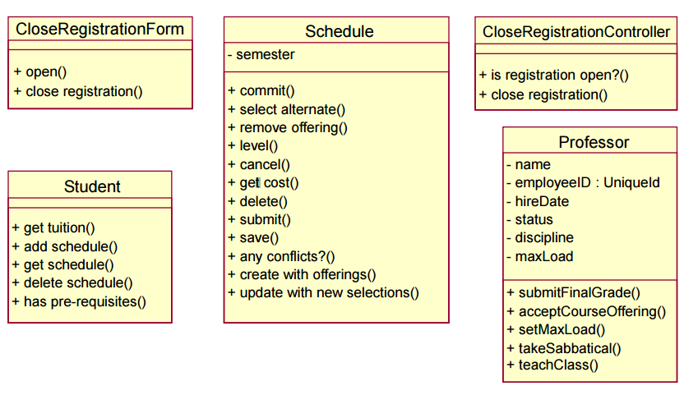
Ví dụ khung nhìn tĩnh của hệ thống

Slide 4
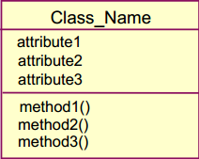
1.1. Lớp (Class)
Lớp gồm 3 thành phần
Tên lớp
Các thuộc tính
Các phương thức

Slide 5
Biểu diễn thuộc tính
Chỉ ra tên, kiểu và giá trị mặc định nếu có
attributeName : Type = Default
Tuân theo quy ước đặt tên của ngôn ngữ cài đặt và của dự án.
Kiểu (type) nên là kiểu dữ liệu cơ bản trong ngôn ngữ thực thi
Kiểu dữ liệu có sẵn, kiểu dữ liệu người dùng định nghĩa, hoặc lớp tự định nghĩa.

Slide 6
Mô tả phương thức
Tên phương thức:
Mô tả kết quả
Sử dụng góc nhìn của đối tượng khách (client – đối tượng gọi)
Nhất quán giữa các lớp
Chữ ký của phương thức:
operationName([direction]parameter:class,…):returnType
- Direction : in ( mặc định), out hoặc inout

Slide 7
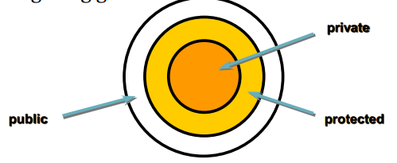
Phạm vi truy cập (Visibility)
Phạm vi truy cập được sử dụng để thực hiện khả năng đóng gói

Slide 8
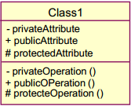
Phạm vi truy cập được biểu diễn
Các ký hiệu được sử dụng:
+ Public access
# Protected access
- Private access

Slide 9
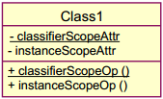
Phạm vi (Scope)
Xác định số lượng thể hiện của thuộc tính/thao tác:
Instance: Một thể hiện cho mỗi thể hiện của mỗi lớp
Classifier: Một thể hiện cho tất cả các thể hiện của lớp
Phạm vi Classifier được ký hiệu bằng các gạch dưới tên thuộc tính/thao tác.

Slide 10
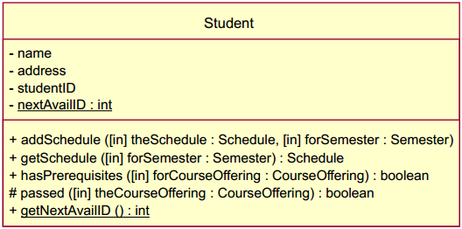
Ví dụ

Slide 11
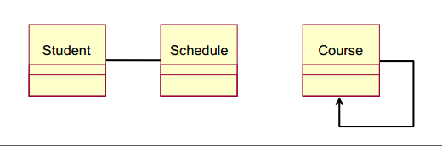
Liên kết (Association)
Liên kết là gì ?
Mối liên hệ ngữ nghĩa giữa hai hay nhiều lớp chỉ ra sự liên kết giữa các thể hiện của chúng
Mối quan hệ về mặt cấu trúc chỉ ra các đối tượng của lớp này có kết nối với các đối tượng lớp khác.

Slide 12
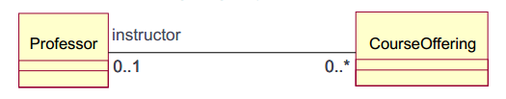
Bội số quan hệ (Multiplicity)
Bội số quan hệ là số lượng thể hiện của một lớp liên quan tới một thể hiện của lớp khác.
Với mỗi liên kết, có hai bội số quan hệ cho hai đầu của liên kết.
Với mỗi đối tượng của Professor, có nhiều Course Offerings có thể được dạy.
Với mỗi đối tượng của Course Offering, có thể có 1 hoặc 0 Professor giảng dạy.

Slide 13
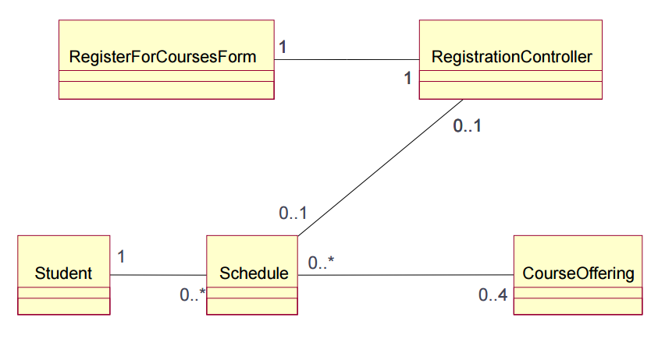
Ví dụ bội số quan hệ

Slide 14
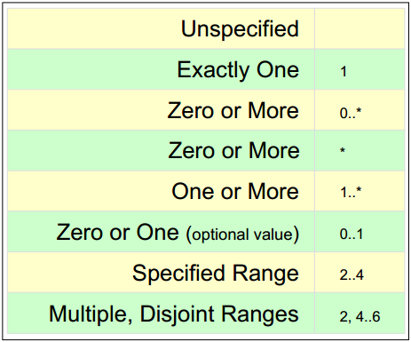
Biểu diễn bội số quan hệ

Slide 15
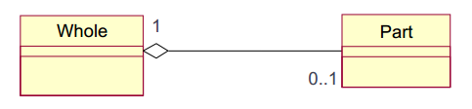
Kết tập (Aggregation)
Là một dạng đặc biệt của liên kết mô hình hóa mối quan hệ toàn thể - bộ phận giữa đối tượng toàn thể và các bộ phận của nó.
Kết tập là mối quan hệ “là một phần”
Bội số quan hệ được biểu diễn giống như các liên kết khác

Slide 16
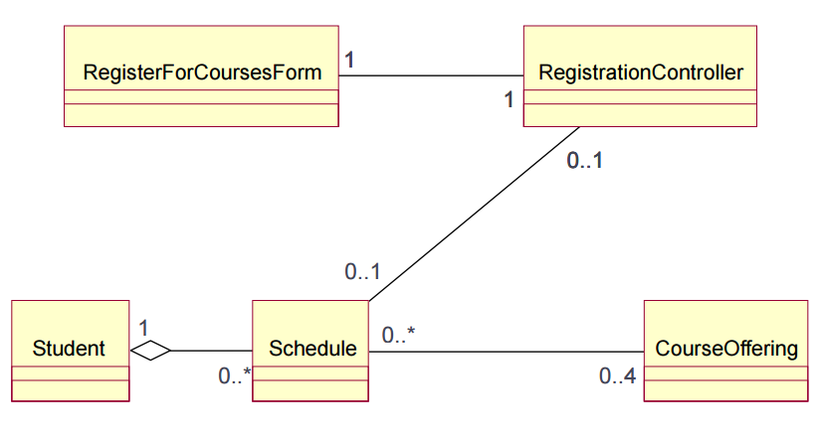
Ví dụ kết tập

Slide 17
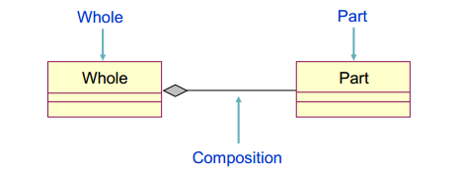
Cấu thành (Composition)
Một dạng của kết tập với quyền sở hữu mạnh và các vòng đời trùng khớp giữa hai lớp
Whole sở hữu Part, tạo và hủy Part.
Part bị bỏ đi khi Whole bị bỏ, Part không thể tồn tại nếu Whole không tồn tại.

Slide 18
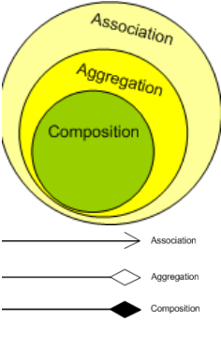
Association, Aggregation and Composition
Mối quan hệ giữa các lớp (relationship)
Liên kết (Association)
Sử dụng (use-a)
Kết tập (Aggregation)
Strong association
has-a/is-a-part
Hợp thành (Composition)
Strong aggregation
Share life-time

Slide 19
Ví dụ - Association
Một lớp sử dụng lớp khác
Lời gọi phương thức của đối tượng thuộc lớp này trong lớp kia
Thường được cài đặt bằng tham chiếu ( nhưng không bắt buộc)

Slide 20
Ví dụ Aggregration vs Composition
Aggregation
Nếu không có Trường học, Hiệu trưởng sẽ không tồn tại
Nếu không có Hiệu trưởng, Trường học vẫn có thể tồn tại
Composition
Trường học không thể tồn tại nếu không có giáo viên và ngược lại
Thời gian sống của Trường học gắn chặt với thời gian sống của Giáo viên
Nếu Giáo viên được giải phóng thì Trường học không thể tồn tại và ngược lại

Slide 21
Tổng quát hóa (Generalization)
Mối quan hệ giữa các lớp trong đó một lớp chia sẻ cấu trúc và/hoặc hành vi với một hoặc nhiều lớp khác
Xác định sự phân cấp về mức độ trừu tượng hóa trong đó lớp con kế thừa từ một hoặc nhiều lớp cha
Đơn kế thừa
Đa kế thừa

Slide 22
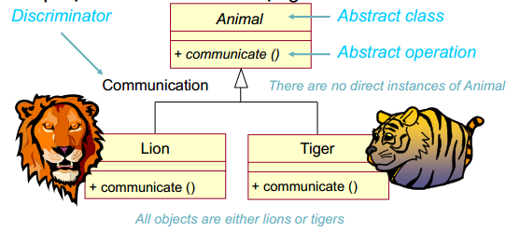
Lớp trừu tượng và lớp cụ thể
Lớp trừu tượng không thể có đối tượng
Lớp cụ thể có thể có đối tượng

Slide 23
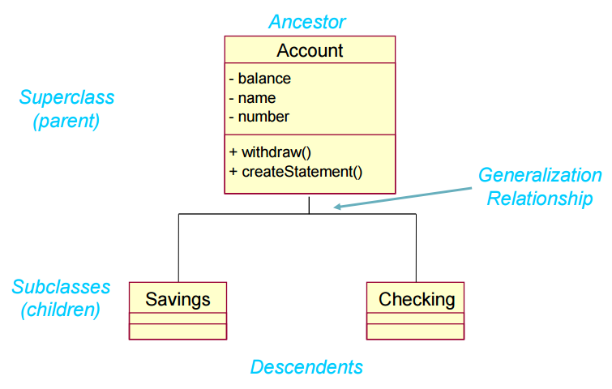
Ví dụ đơn kế thừa

Slide 24
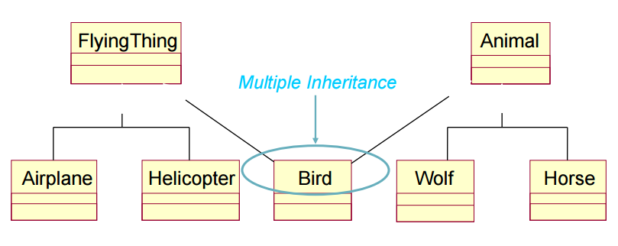
Ví dụ đa kế thừa
Sử dụng đa kế thừa chỉ khi thực sự cần thiết và phải cẩn thận.

Slide 25
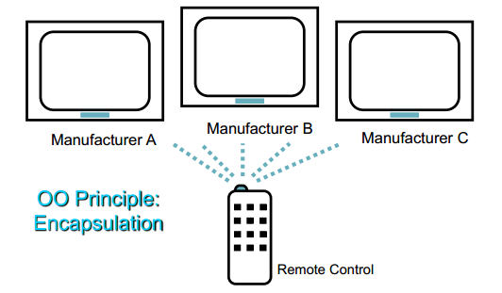
Đa hình (Polymorphism) là gì ?
Khả năng che dấu các thực thi khác nhau dưới giao diện duy nhất

Slide 26
Thực hành
Vẽ biểu đồ lớp cho ứng dụng ATM
- Biết trước các đối tượng trong hệ thống : ngân hàng, khách hàng, tài khoản ATM ...
- Tài khoản ngân hàng có các loại như : saving account, current account
- Phương thức giao dịch có : withdraw transaction, transfer transaction, change pin, check balance ...

Slide 27


